Slide 1

Презентация по лабораторной работе №6
НФИ-02-18 Панкратьев Александр Владимирович

Slide 2
Модель хищник-жертва
Модель «хищник–жертва» (модель Лотки — Вольтерры) представляет собой модель межвидовой конкуренции.
В математической форме модель имеет вид:
𝑥 = 𝑎𝑥 − 𝑏𝑥𝑦
𝑦 = 𝑐𝑥𝑦 − 𝑑𝑦
где x - количество жертв, y - количество хищников, a - коэффициент рождаемости жертв, b - коэффициент убыли жертв, c - коэффициент рождаемости хищников, d - коэффициент убыли хищников.

Slide 3
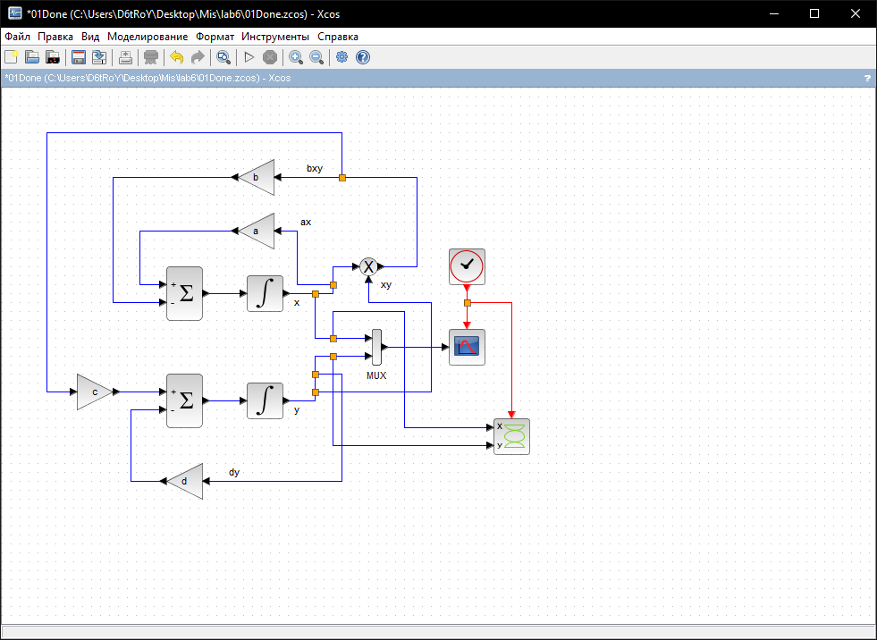
Реализация модели в xcos
рис.1 Модель хищник-жертва

Slide 4
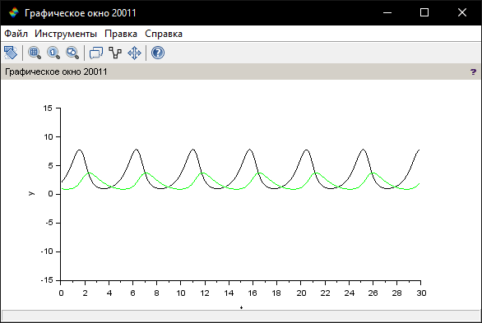
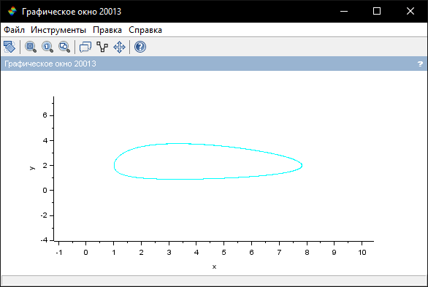
Результаты xcos
рис.2 Вывод модели хищник-жертва
рис.3 Вывод модели хищник-жертва

Slide 5
Реализация модели в OpenModelica
model gen
Real a = 2, b = 1, c = 0.3, d = 1;
Real x(start=2.0), y(start=1);
equation
der(x) = a*x - b*x*y;
der(y) = c*x*y - d*y;
end gen;

Slide 6
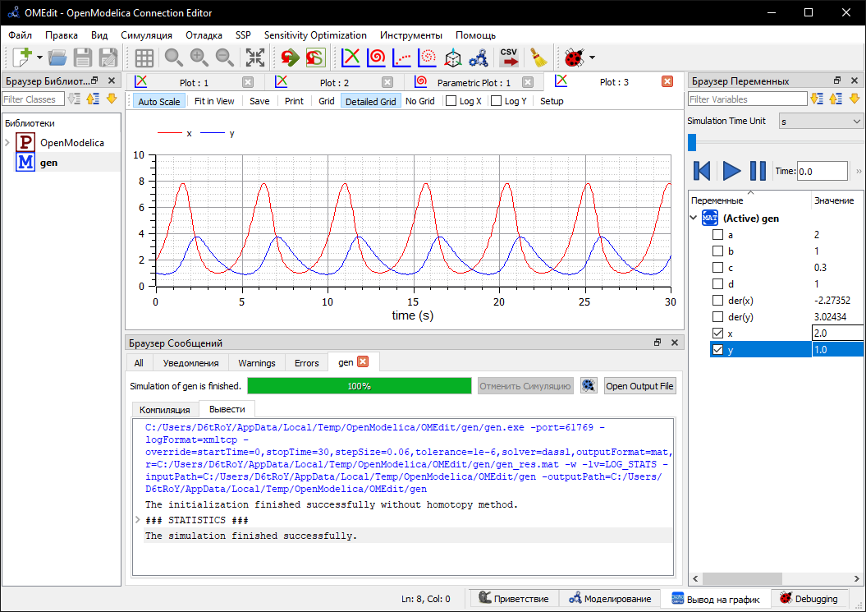
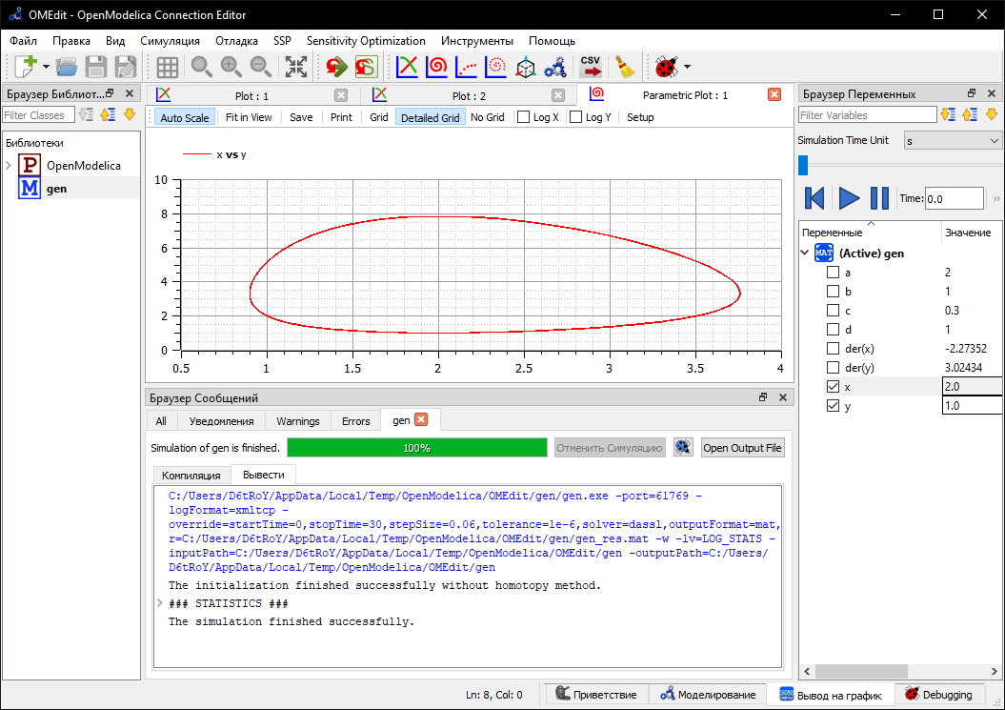
Результаты OpenModelica
рис.4 Вывод модели хищник-жертва
рис.5 Вывод модели хищник-жертва

